Slide 1
Les autorités locales au
coeur des nouvelles dynamiques régionales
Projets réalisés pour l’accès aux services sociaux de base en faveur de la population DE N’DJAMENA
Désiré GAPILI
Secrétaire Permanent de l’Association Nationale des Communes du Tchad (ANCT)
Mairie de N’Djaména
NOUAKCHOTT
28 janvier - 1er février 2024
Cofinancé par l’Union européenne

Slide 2
NOUAKCHOTT
28 janvier - 1er février 2024
Cofinancé par l’Union européenne
PLAN DE PRESENTATION
INTRODUCTION
PRÉSENTATION DE LA VILLE DE N’DJAMÉNA
PROJETS RÉALISÉS POUR L’ACCÈS AUX SERVICES SOCIAUX DE BASE EN FAVEUR DE LA POPULATION
PROJETS EN COURS DE RÉALISATION
PLAIDOYER POUR LA GESTION DES EAUX USÉES DANS LA VILLE DE N’DJAMÉNA

Slide 3
NOUAKCHOTT
28 janvier - 1er février 2024
I. Introduction
Cofinancé par l’Union européenne
N’Djaména est la Capitale économique et politique du Tchad, ayant une population de plus de 2 million d’habitants. L’accès aux services sociaux de base, a connu des évolutions très positives au cours de la dernière décennie, grâce à l’appui de l’Etat et des partenaires techniques et financiers.
Depuis les premières élections locales en 2012, la Commune de N’Djaména, a reçu les compétences nécessaires qui ont permis de lancer son développement économique et sociale. Cette décentralisation a déclenché la réalisation de plusieurs programmes pour le bien-être de nos populations. Nous parlerons ici des projets réalisés par la Commune de N’Djaména qui ont impactés la vie de nos concitoyens, les projets en cours de réalisation et les défis à relever.

Slide 4
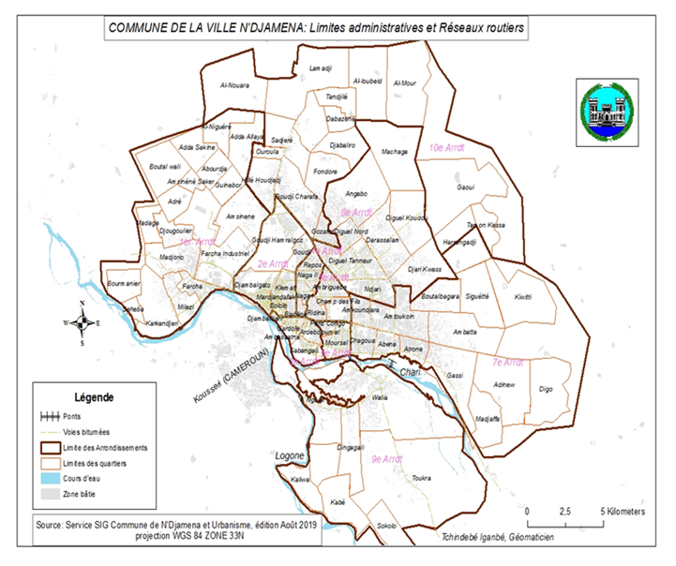
NOUAKCHOTT
28 janvier - 1er février 2024
Cofinancé par l’Union européenne
II. PRÉSENTATION DE LA VILLE DE N’DJAMÉNA
Située au confluent des fleuves Chari et Logone
Population: 2 Million d’habitants
Superficie : 30 Km2
Communes d’arrondissements : 10
Quartiers: 128
Carrés: 2800

Slide 5
NOUAKCHOTT
28 janvier - 1er février 2024
PROJETS RÉALISÉS POUR L’ACCÈS DES POPULATIONS AUX SERVICES SOCIAUX DE BASE
Cofinancé par l’Union européenne
1- SANTE
La réhabilitation de 32 centre de santé, dotés des équipements médicaux techniques
Formation du personnel sanitaire : plus de 200 agents formés
La prise en charge de la maladie de l’enfant et de la mère, ainsi que l’accouchement et la nutrition
La construction de deux grands clinique de planification familiale dont la gestion est confiée à l’ATBF (Association Tchadienne pour le Bien-être familial)
NB : ces programmes sont financés par l’AFD et mis en œuvre par la Mairie de N’Djaména dans le cadre du programme d’appui à la décentralisation dans la ville de N’Djaména, plus précisément dans les Communes 1er, 7ème, 8ème, 9ème et 10ème Arrondissement.

Slide 6
NOUAKCHOTT
28 janvier - 1er février 2024
Cofinancé par l’Union européenne
II. PROJETS RÉALISÉS POUR L’ACCÈS AUX SERVICES SOCIAUX DE BASE EN FAVEUR DE LA POPULATION
2. Education
Construction de 10 écoles primaires et 10 lycée communaux dans les 10 communes d’arrondissement, financé par l’Etat Tchadien

Slide 7
NOUAKCHOTT
28 janvier - 1er février 2024
Cofinancé par l’Union européenne
II. PROJETS RÉALISÉS POUR L’ACCÈS AUX SERVICES SOCIAUX DE BASE EN FAVEUR DE LA POPULATION
Réalisations majeures
Résultats attendus | Principales réalisations
1. Eau potable | Extension de 20,27 Km du réseau eau potable au réseau STE Réalisation de 25 bornes fontaines pour accès à 6250 personnes Branchement de Six (6) écoles et un centre de santé au réseau d’eau potable de la SNE avec accès à l’eau potable pour 17 000 élèves dont 8191 filles
2. Renforcement de la gestion publique de l’eau | 127 acteurs de l’eau et de l’assainissement formés Inventaire des points d’eau et analyse bactériologiques des eaux de 50 échantillons sur 10 000 forages recensés (contamination d’origine fécale constatée)
3 .Drainage des eaux pluviales | Réalisation de 2 bassins de rétention capacité 330 000 m³ et 190 000 m³ ; Réalisation de 6,4 Km du réseau primaire; Réalisation d’une nouvelle station de pompage (4 m3/s) Renforcement des capacités de la station de pompage de Lamadji passant de 4,5 m3/s à 6 m3/s
4. Assainissement (latrines) | 37 blocs de toilette améliorée totalisant 170 cabines construites dans 16 écoles, 2 centres de santé et un marché; 923 toilettes familiales sont construites.
5. Genre et jeunesse | 16 écoles équipées de latrines publique pour 28 000 élèves dont 14 629 filles soit 52%
3. Eau et Assainissement
Objectifs :
Amélioration de l’accès à l’eau potable et à l’assainissement dans les quartiers Nord/Est de la ville de N’Djaména.
Renforcement des capacités institutionnelles et les acteurs du secteur.

Slide 8
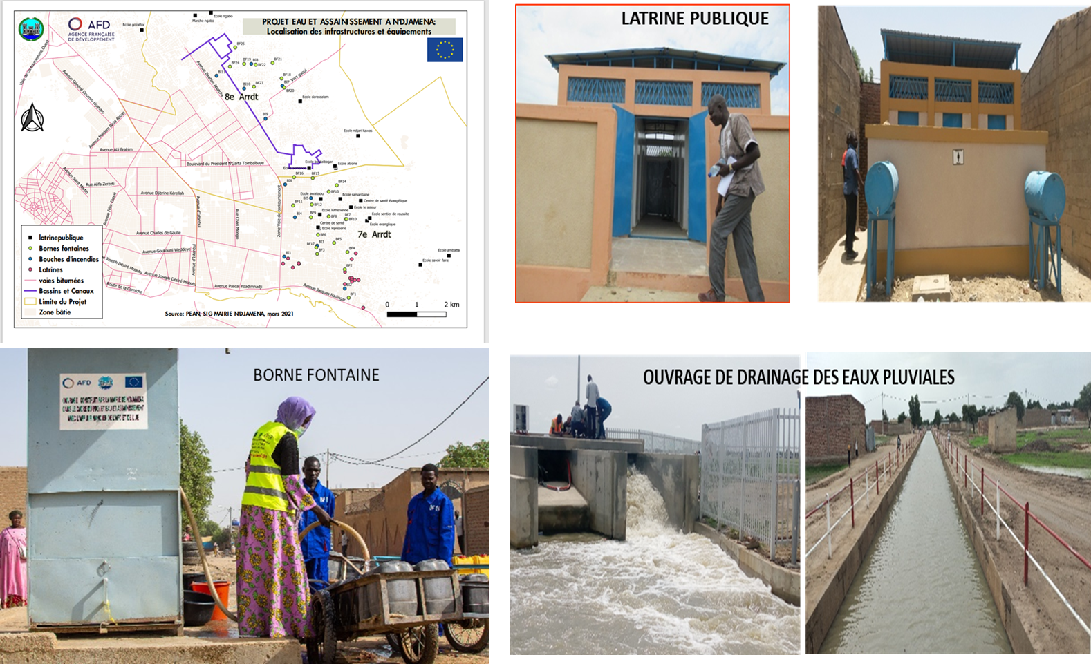
NOUAKCHOTT
28 janvier - 1er février 2024
Cofinancé par l’Union européenne
3. Eau et Assainissement

Slide 9
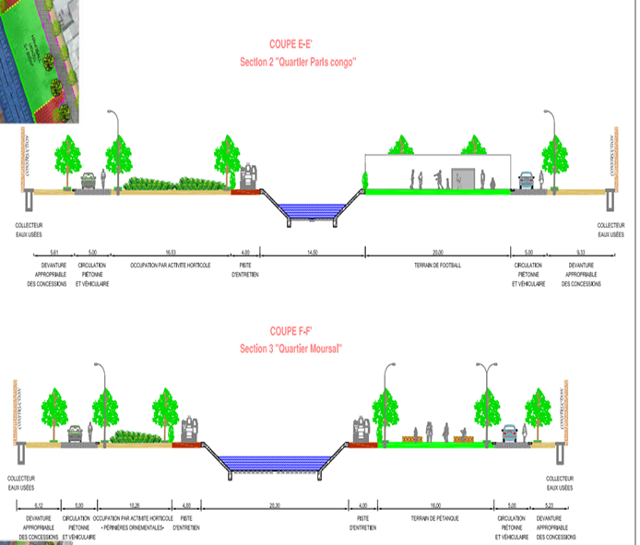
NOUAKCHOTT
28 janvier - 1er février 2024
Cofinancé par l’Union européenne
III. PROJETS EN COURS DE RÉALISATION Projet d’Aménagement du Canal des Jardiniers (PACAJ)
OBJECTIFS
Améliorer les conditions de vie des populations vivant (150 000 personnes) dans les 5 quartiers bordant le Canal des Jardiniers.
Assainir le canal des Jardiniers et les quartiers adjacents
Faciliter la mobilité en intégrant ces quartiers à la trame urbaine
Améliorer les conditions de vie en augmentant l’offre de services

Slide 10
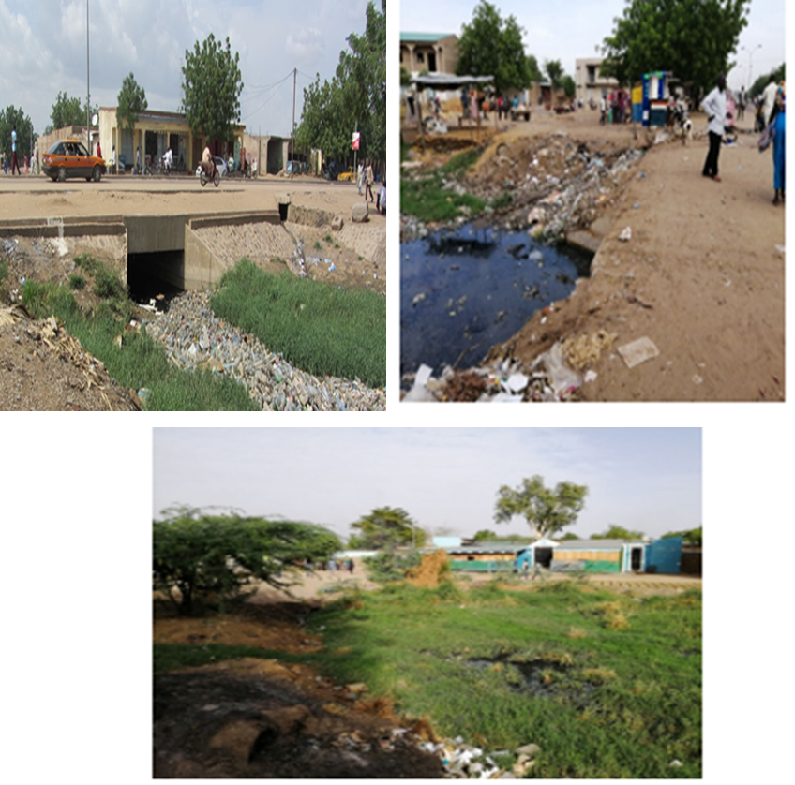
NOUAKCHOTT
28 janvier - 1er février 2024
Le canal des jardiniers
Cofinancé par l’Union européenne
Marigot naturel d’environ 2 Km avec une largeur moyenne de 50 mètres
Population riveraine: 150 000
Il traverse 3 arrondissements centraux et 5 quartiers
L’accès aux services urbains reste limité dans les quartiers bordant le canal
Ses abords et son fond sont utilisés comme décharge d'ordures ménagères
Ses berges sont occupées par des activités informelles
Son lit reçoit les eaux usées
La qualité de vie aux abords de ce Canal, ne cesse de se dégrader, au point que des cas de choléra se sont déclarés
Etat du Canal de Jardinier Avant le démarrage du Projet

Slide 11
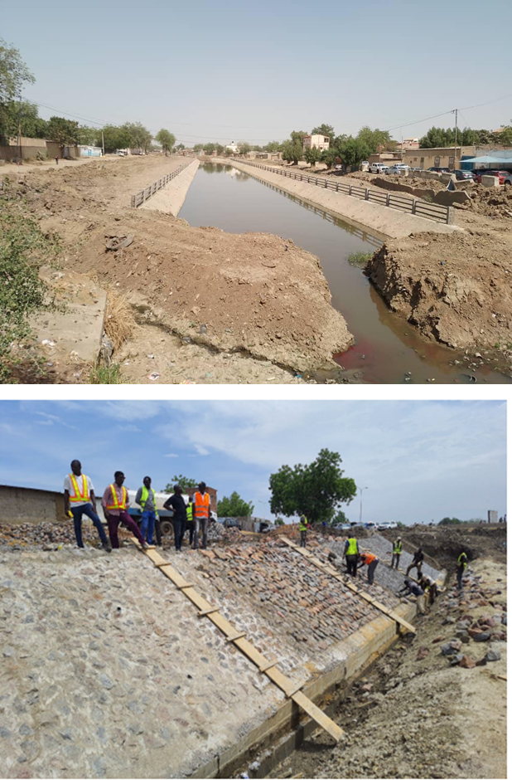
NOUAKCHOTT
28 janvier - 1er février 2024
La réalisation des travaux d’aménagement du canal des jardiniers
Cofinancé par l’Union européenne
Tout au long du canal, il est prévu :
La construction de 4 Terrain de Football
La construction de 1 Terrain de Handball
La construction de 4 Terrain de Basketball
La construction d’un Marché de quartier équipé des halls, des boutiques et d’un bloc administratif
La construction d’un pole de propreté de 260 m2
La construction d’un centre polyvalent
La construction d’un poste de police de proximité
Réalisation de 16 000 m2 en pavé autobloquant des voies latérales du canal y compris éclairage public
réalisation de 4 passerelles piéton
Plantation de 1000 arbres d’alignement le long du canal
Réhabilitation de 4,5 Km de caniveaux secondaires
Construction de 1,6 Km de caniveaux tertiaire
construction de 1,1 Km de caniveaux secondaire
construction d’un bassin de rétention de capacité 30 000 m3 et d’un clapet anti-retour

Slide 12
NOUAKCHOTT
28 janvier - 1er février 2024
V. Plaidoyer pour la gestion des eaux usées dans la ville de N’Djaména
Cofinancé par l’Union européenne
Situation actuelle en termes d’assainissement
Les problématiques d’eaux usées n’ont jamais été traitées dans la ville de N’Djaména. Pourtant avec les phénomènes récentes d’inondations et d’insuffisance de collecte des déchets, les eaux usées, si elles ne sont pas séparées de ceux-ci, concourent à l’obstruction des canaux de drainage, au développement des maladies et à l’insalubrité ambiante de la ville de N’Djaména
Il n'existe pratiquement aucun réseau de collecte et traitement des eaux usées à N’Djaména. L'évacuation des eaux sales pose partout en ville un problème aigu. Faute de place et en l'absence de réseau, le rejet de toutes les eaux est peu conforme aux recommandations d'hygiène.
JUSTIFICATION

Slide 13
NOUAKCHOTT
28 janvier - 1er février 2024
JUSTIFICATION
Cofinancé par l’Union européenne
De manière générale, l'eau utilisée pour la cuisine et la lessive est répandue soit dans la concession (si celle-ci est large), soit dans la rue, ou alors simplement déversée dans le caniveau d'évacuation des eaux de pluies quand il existe. Ces caniveaux, à ciel ouvert, sont souvent aussi un lieu de dépôt de déchets et ne peuvent plus assurer correctement le drainage de ces eaux (pas de continuité, pente non adaptée, et obstruction). Des eaux stagnent fréquemment devant les concessions créant des nids de poules sur les voiries en terre et bitumées. Elles envahissent parfois la voie pour former, avec les eaux de cuisine et de lessive, des petites mares. Celles-ci rendent la circulation très délicate, engendrent des odeurs nauséabondes et favorisent la prolifération des moustiques, mouches et autres vecteurs de maladies.

Slide 14
NOUAKCHOTT
28 janvier - 1er février 2024
JUSTIFICATION
Cofinancé par l’Union européenne
Par manque d'entretien, les latrines publiques ont presque disparu (par exemple dans les écoles) ou ne sont pas utilisées et celles qui viennent d’être installées ne sont pas entretenus.
Par ailleurs, une grande partie des hôtels, restaurants, auberges, alimentations et points de grillades, tous déversent les eaux usé dans les bassins, dans les canaux de drainage des eaux de pluies et sur les voies réservées à circulation, sans traitement préalable.
Il n’existe pas à N’Djaména de station d'épuration des eaux usées à part celle de l'Hôpital Général de Référence Nationale. Cependant le fonctionnement de celle-ci reste douteux. Toutes les eaux usées produites par l'hôpital, qui contiennent microbes, bactéries, produits chimiques, etc., sont déversées dans le fleuve sans traitement préalable.

Slide 15
NOUAKCHOTT
28 janvier - 1er février 2024
JUSTIFICATION
Cofinancé par l’Union européenne
Quelques rares familles utilisent des puisards creusés selon la technique traditionnelle. Les dimensions ne sont pas étudiées en tenant compte de la nature du sol. Il n'y a pas de matériaux filtrants. On cherche à atteindre une couche sableuse, qui est malheureusement souvent en contact avec une aquifère, dans lequel s'approvisionne le forage juste à coté dans la même concession. Les installations de type moderne comme les fosses septiques sont utilisées uniquement dans les quartiers résidentiels ou chez les familles riches (commerçants ou fonctionnaires de haut niveau).

Slide 16
NOUAKCHOTT
28 janvier - 1er février 2024
JUSTIFICATION
Cofinancé par l’Union européenne
Les excréta, quand ils ne sont pas déposés dans la nature, se font dans des "latrines traditionnelles« ou dans les caniveaux, en réalité simple fosses d'aisance, ou puisards. Les fosses d'aisance privées quand elles existent mais construites sans respect de "normes" (qui n'existent d'ailleurs pas). Conçues en pratique comme des puisards et non comme des fosses étanches, le fond atteint souvent le niveau de la nappe phréatique.
En outre, les inondations de l’année 2022, ont envahi les concessions et entraîné les matières, provoquant une contamination générale des eaux. Ces fosses sont aussi accessibles aux insectes, rats et autres vecteurs de maladies.

Slide 17
NOUAKCHOTT
28 janvier - 1er février 2024
Cofinancé par l’Union européenne
De tout ce qui précède, Le Maitre d’Ouvrage qu’est la Mairie de N’Djaména ne peut définir à elle seule les enjeux du traitement des eaux usées. Le manque d’expérience de la ville quant à ce sujet ne peut permettre de définir un projet, une faisabilité, des objectifs, des infrastructures, un dimensionnement...
C’est pourquoi la Mairie de N’Djaména, plaide pour :
Commander une étude relative à l’établissement d’un Schéma Directeur de gestion des eaux usées et des excrétas dans la ville de N’Djaména afin de fournir aux décideurs l’information la plus large possible pour qu’ils choisissent en connaissance de cause (aide à la décision)
Solliciter les fonds nationaux ou les bailleurs pour la mise en œuvre des actions et objectifs fixés qui consistent à :

Slide 18
NOUAKCHOTT
28 janvier - 1er février 2024
Cofinancé par l’Union européenne
Garantir à la population présente et à venir des solutions durables pour l’évacuation et le traitement des eaux usées ;
Respecter le milieu naturel en préservant les ressources en eaux souterraines et superficielles ;
Assurer le meilleur compromis économique ;
S’inscrire en harmonie avec la législation.

Slide 19
NOUAKCHOTT
28 janvier - 1er février 2024
Cofinancé par l’Union européenne
MERCI POUR VOTRE ATTENTION

